Slide 1
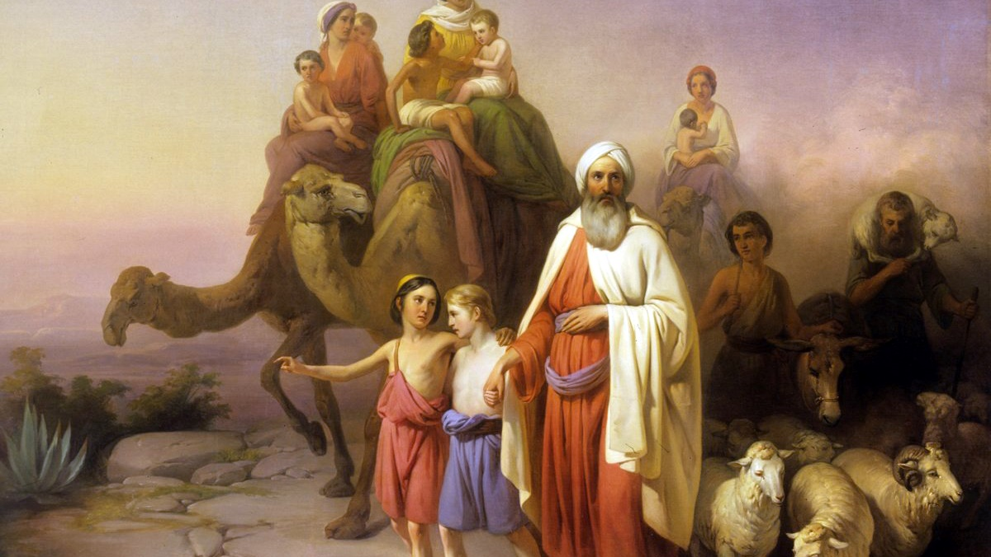
^{FAMILIAS FORMANDO DISCÍPULOS}
EL PACTO DE DIOS CON ABRAHAM

Slide 2
^{Oracion inicial}
Jesucristo, Señor Nuestro,
Te encomendamos a nuestra familia y te pedimos tu bendición y protección. Te amamos con todo nuestro corazón. Te pedimos que ayudes a nuestra familia a ser más como la Sagrada Familia. Ayúdanos a ser amables, amorosos y pacientes los unos con los otros. Danos la gracia que necesitamos para ser tus discípulos y para algún día alcanzar la santidad. Te lo pedimos en tu Santo Nombre.
Amén.

Slide 3
^{ROMPEHIELOS}
La carrera del cocodrilo

Slide 4
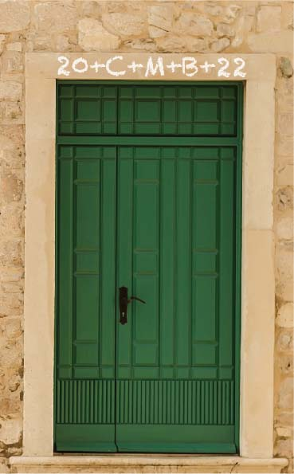
Las familias comparten
Cada familia que comparta sobre su experiencia de la Bendición de la Epifanía en Familia y muestra fotos de sus puertas de entrada.

Slide 5
REPASO DEL CONCEPTO PRINCIPAL
God’s Story: Abraham and Sarah “God Keeps His Promises”
Dios escoge a Abraham
https://youtu.be/NdqrwGJYePQ
https://youtu.be/FzkAy5WLgxU

Slide 6
Contenido
Dios le dijo a Abraham que nosotros, sus hijos, seríamos como las estrellas en el cielo. Como cristianos, tenemos la luz brillante de Jesús dentro de nosotros. En el bautismo, recibimos a Jesús en nuestro corazón y alma por el Espíritu Santo. Así como los tres Magos siguieron la luz de la estrella que los condujo al Niño Jesús, debemos permitir que nuestro amor a Dios brille también, porque así es como nos conducimos unos a otros a Cristo. Jesús nos dice: Deja que brille tu luz (ver Mt 5, 16).

Slide 7
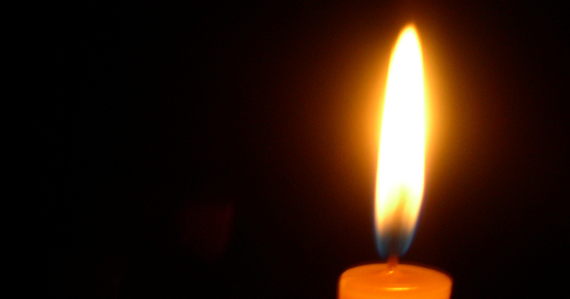
Conversación en Familia
Cada persona nombra dos cualidades positivas en la persona de su derecha que muestran la luz de Cristo dentro de ellos. Ejemplos de estas cualidades podrían ser: alegría, humor, cariño, sacrificios, escuchar bien, compasión, generosidad, etc.

Slide 8
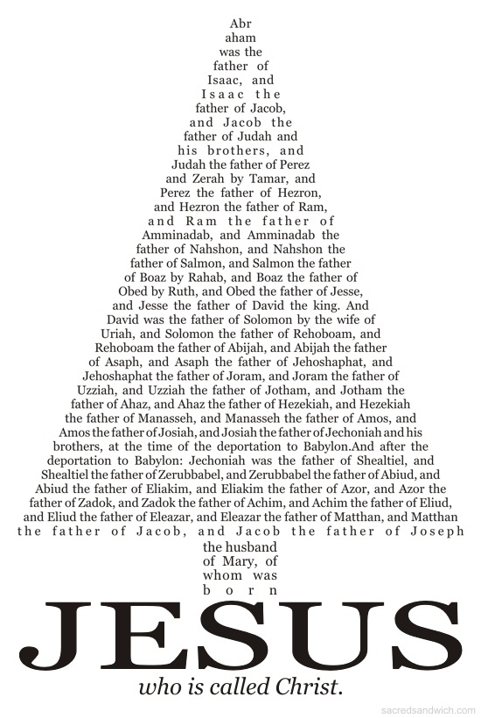
Leamos la Biblia
Let’s read the Bible!
Mateo 1:1-17

Slide 9
¿Qué es una Alianza/Pacto?
https://youtu.be/4q1ntNbQIP8
https://youtu.be/76rZ0Ctr6Mk

Slide 10
Actividad en Familia
Haz una lista de todas las formas en las que pueden pensar que están viviendo como discípulos de Cristo y como son bendiciones para los demás y para el mundo que los rodea.

Slide 11
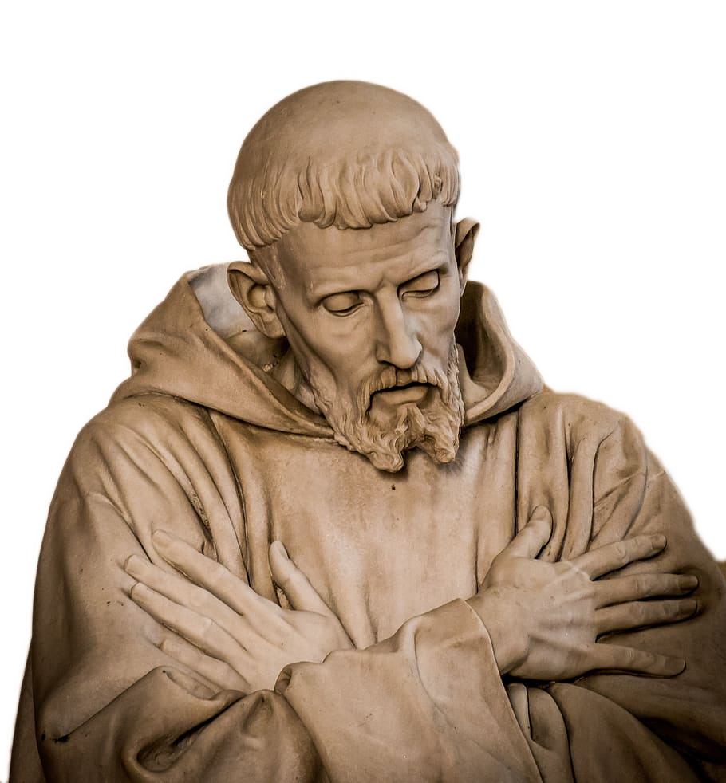
Oración final
Oración de San Francisco de Asís
Señor, hazme un instrumento de tu paz;
donde haya odio, déjame sembrar amor;
donde haya dolor, perdón;
donde hay discordia, unión;
donde hay duda, fe;
donde hay desesperación, esperanza;
donde hay oscuridad, luz;
Y donde hay tristeza, felicidad.

